Slide 1



Analisis Kinerja Bisnis Kimia Farma 2020-2023
Final Task Big Data Analytics Internship

Slide 2



Tio Rizky Ramadhani Putra
Universitas Gadjah Mada
Saya adalah seorang mahasiswa Ilmu dan Industri Peternakan dari Universitas Gadjah Mada yang disiplin, bersemangat, dan memiliki motivasi tinggi untuk menerapkan pengetahuan akademik serta keterampilan organisasi di bidang peternakan maupun kegiatan sosial. Saya memiliki minat besar pada Industri Perunggasan, fabrikasi pakan unggas, dan processing daging unggas, serta berkomitmen untuk terus mengembangkan kemampuan teknis, kepemimpinan, dan interpersonal. Saya juga terbuka untuk mempelajari hal-hal baru di luar bidang Ilmu Peternakan guna mendukung pengembangan diri dan karier secara profesional.
@tiorizkyramadhaniputra@mail.ugm.ac.id
http://www.linkedin.com/in/hangar-badjoe

Slide 3

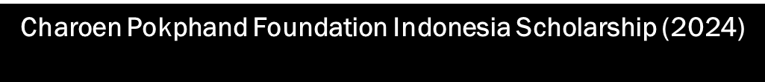
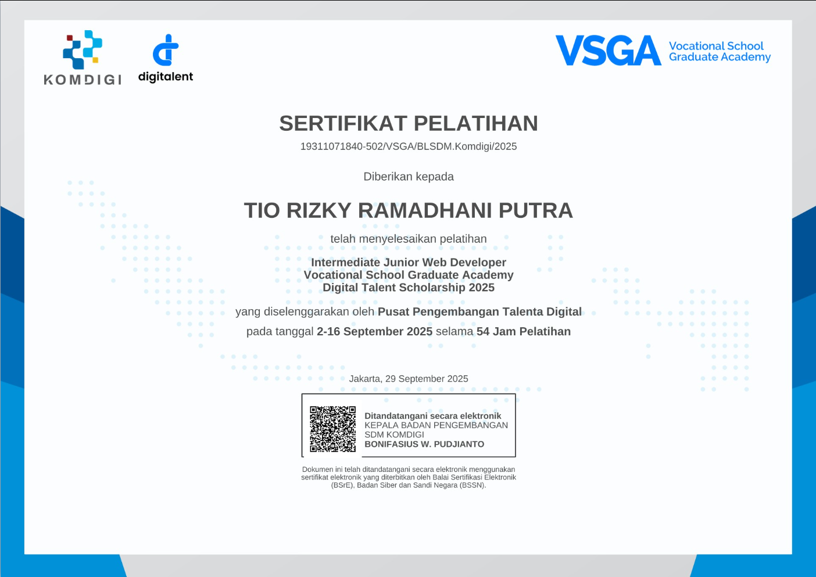
CERTIFICATION
Diterima sebagai penerima beasiswa Charoen Pokphand Foundation Indonesia atas prestasi akademik dan potensi dalam bidang peternakan. Beasiswa ini diberikan kepada mahasiswa Fakultas Peternakan Universitas Gadjah Mada sebagai bentuk apresiasi dan dukungan terhadap pengembangan sumber daya dalam kegiatan akademik saya.
Menyelesaikan program pelatihan Junior Web Developer yang diselenggarakan oleh Kementerian Komunikasi dan Informatika (KOMDIGI) melalui program Digital Talent Scholarship (DTS). Pelatihan ini berfokus pada pengembangan keterampilan digital di bidang web development, termasuk pemrograman, desain antarmuka, dan penerapan teknologi berbasis web.

Slide 4


Profil Perusahaan PT Kimia Farma Tbk
$$××$$
PT kimia farma tbk merupakan salah satu badan usaha milik negara (BUMN) yang berperan penting dalam mendukung ketahanan nasional di sektor kesehatan, khususnya dalam industri farmasi. Berdiri sejak tahun 1817, kimia farma adalah salah satu perusahaan farmasi tertua di indonesia dan terus berkembang menjadi perusahaan terintegrasi di bidang produksi, distribusi, serta layanan kesehatan. Sebagai bagian dari ekosistem BUMN farmasi, kimia farma berperan strategis dalam mendukung penyediaan obat dan alat kesehatan yang terjangkau bagi masyarakat. Melalui visi dan misinya, perusahaan tidak hanya berorientasi pada keuntungan, tetapi juga memiliki peran sosial dalam menjaga ketersediaan dan pemerataan akses obat di seluruh wilayah indonesia.
Ruang lingkup bisnis kimia farma mencakup tiga lini utama, yaitu manufaktur, distribusi, dan ritel farmasi.
Pada sektor manufaktur, kimia farma mengoperasikan beberapa pabrik yang memproduksi obat generik maupun bermerek, suplemen, serta produk kosmetik dan bahan baku farmasi.
Pada sektor distribusi, perusahaan memiliki jaringan logistik yang menjangkau seluruh provinsi di indonesia, memastikan pasokan obat dan produk kesehatan tetap tersedia secara merata.
Pada sektor ritel, kimia farma dikenal luas melalui jaringan apotek kimia farma, yang juga terintegrasi dengan klinik kesehatan dan laboratorium klinik. Integrasi ketiga sektor ini menjadikan kimia farma sebagai salah satu perusahaan farmasi dengan rantai pasok (supply chain) paling lengkap dan efisien di indonesia.
Dalam konteks proyek Big Data Analytics Internship ini, fokus utama diarahkan pada unit bisnis ritel Kimia Farma, yaitu jaringan apotek dan klinik yang menghasilkan data transaksi dalam jumlah besar setiap harinya. Data tersebut mencakup informasi tentang produk yang dijual, volume penjualan, harga, diskon, serta rating dan performa tiap cabang. Melalui pemanfaatan data ini, proyek bertujuan untuk mengevaluasi proses bisnis, menilai efisiensi operasional cabang, serta mengukur tingkat profitabilitas berdasarkan wilayah, kategori produk, dan periode waktu. Dengan analisis ini, diharapkan Kimia Farma dapat memperoleh infotmasi berbasis data untuk mendukung pengambilan keputusan yang lebih akurat dan strategis di masa mendatang.
Χ

Slide 5

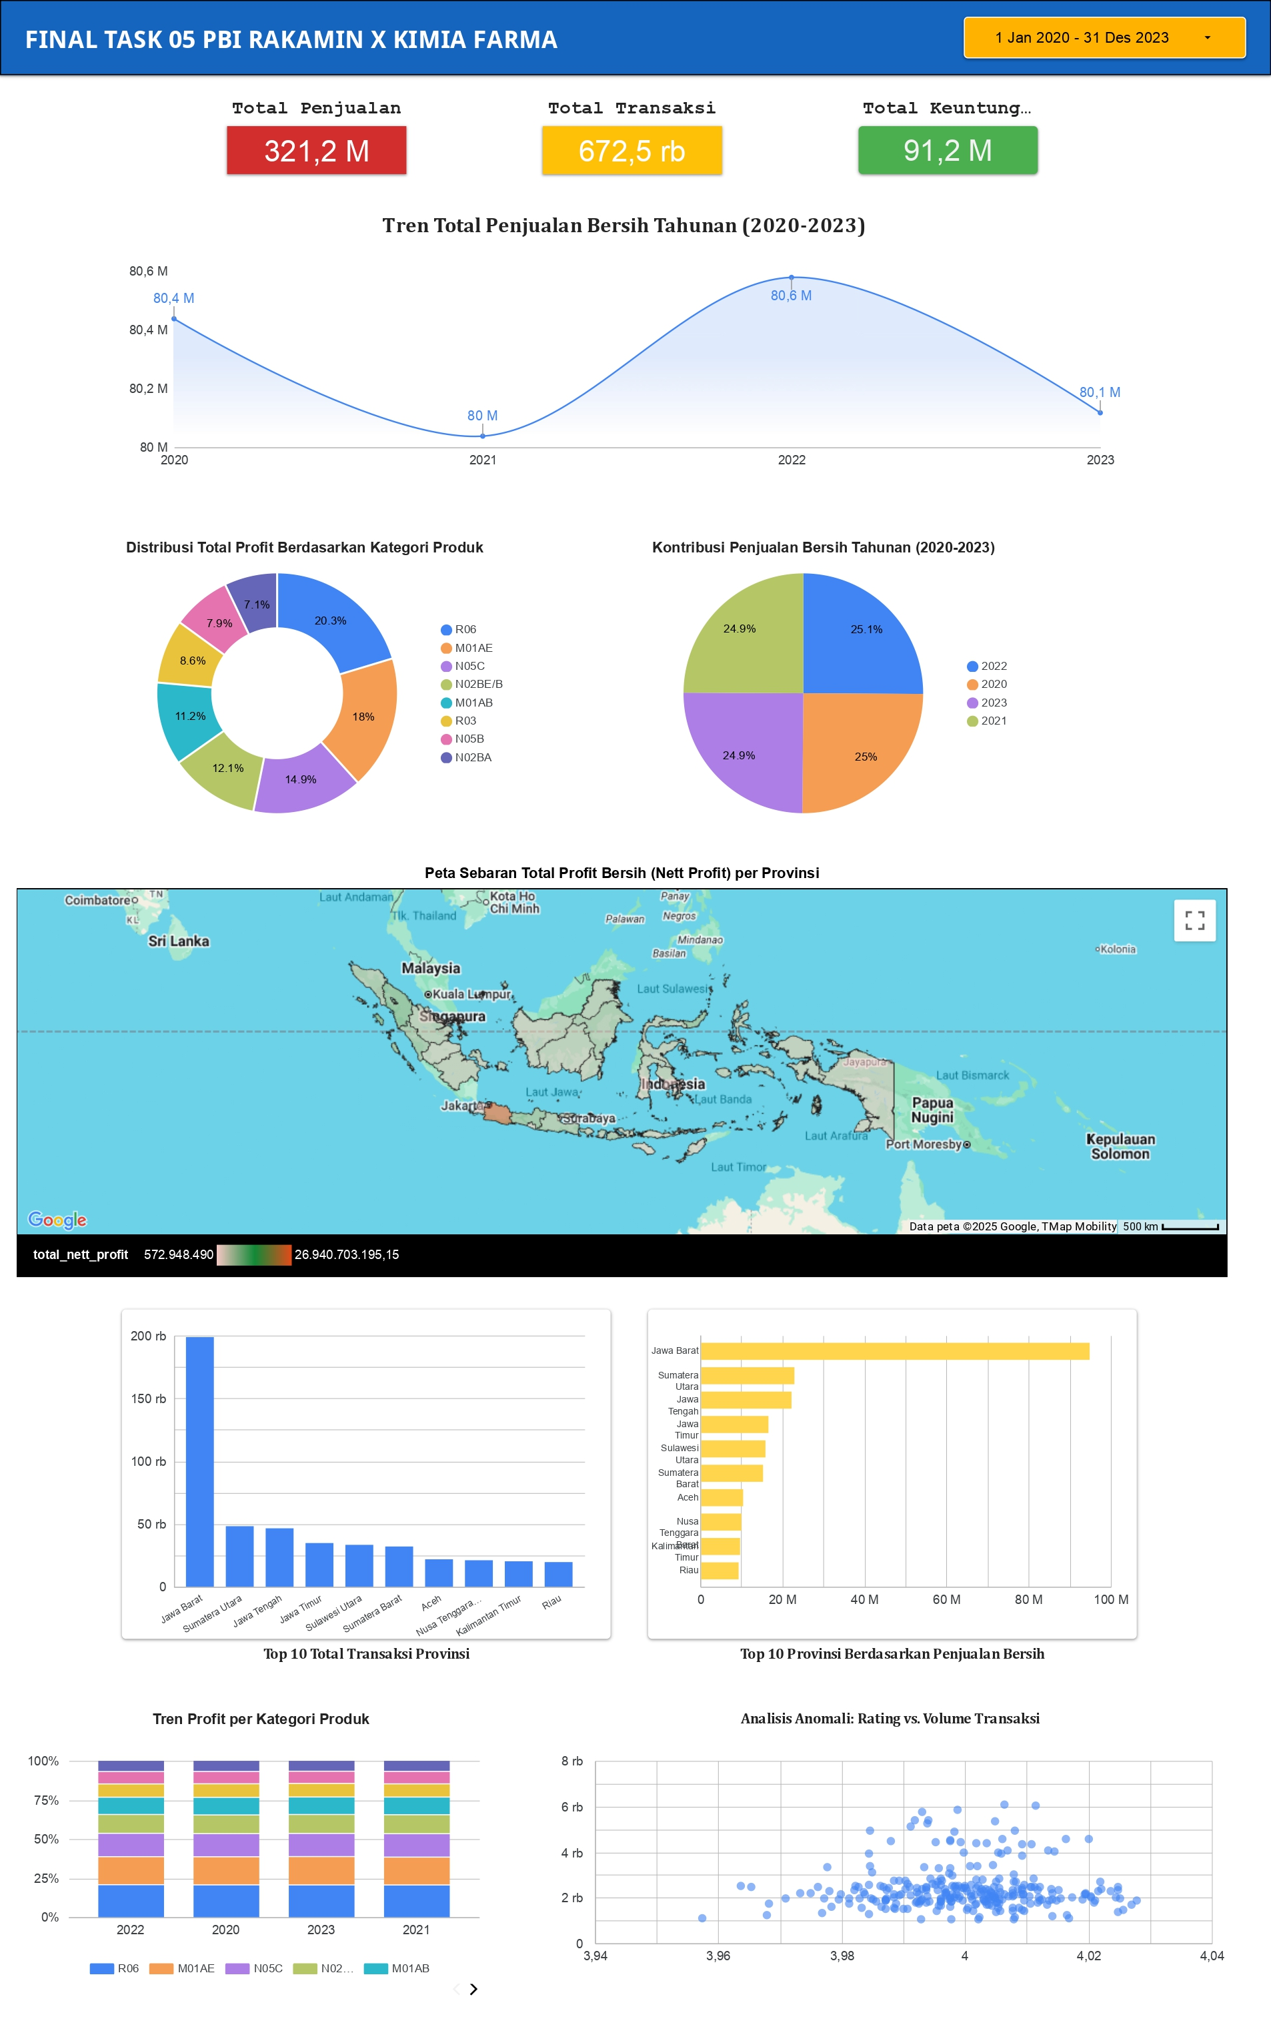
PROJECT PORTOFOLIO
Analisis ini dibuat sebagai salah satu pemenuhan kewajiban tugas magang virtual yang diilakukan di rakamin academy x kimia farma. Selain itu, analisis ini dibuat unutuk mendapatkan informasi terkait kinerja bisnis kimia farma dalam periode kritis antara tahun 2020 hingga 2023 sehingga dapat dijadikan bahan evaluasi oleh perusahaan. Periode ini dipilih karena pada tahun 2020-2023 merupakan masa pandemi hingga pasca-pandemi di mana banyak perubahan signifikan terjadi dalam perilaku konsumen dan strategi penjualan pada sektor kesehatan.
Data yang digunakan terdiri atas empat sumber utama:
Data transaksi (kf_final_transaction)
Data Inventori (kf_inventory)
Data cabang (kf_kantor_cabang)
Data produk (kf_product).
Masalah bisnis yang ingin dijawab mencakup :
Bagaimana tren penjualan dan profitabilitas berubah dari tahun ke tahun
Provinsi mana yang menjadi kontributor terbesar terhadap profit,
Apakah terdapat anomali seperti cabang dengan rating tinggi tetapi volume transaksi rendah.
Tujuan akhirnya adalah membangun dashboard analisis kinerja yang dapat menampilkan informasi tersebut secara interaktif.

Slide 6
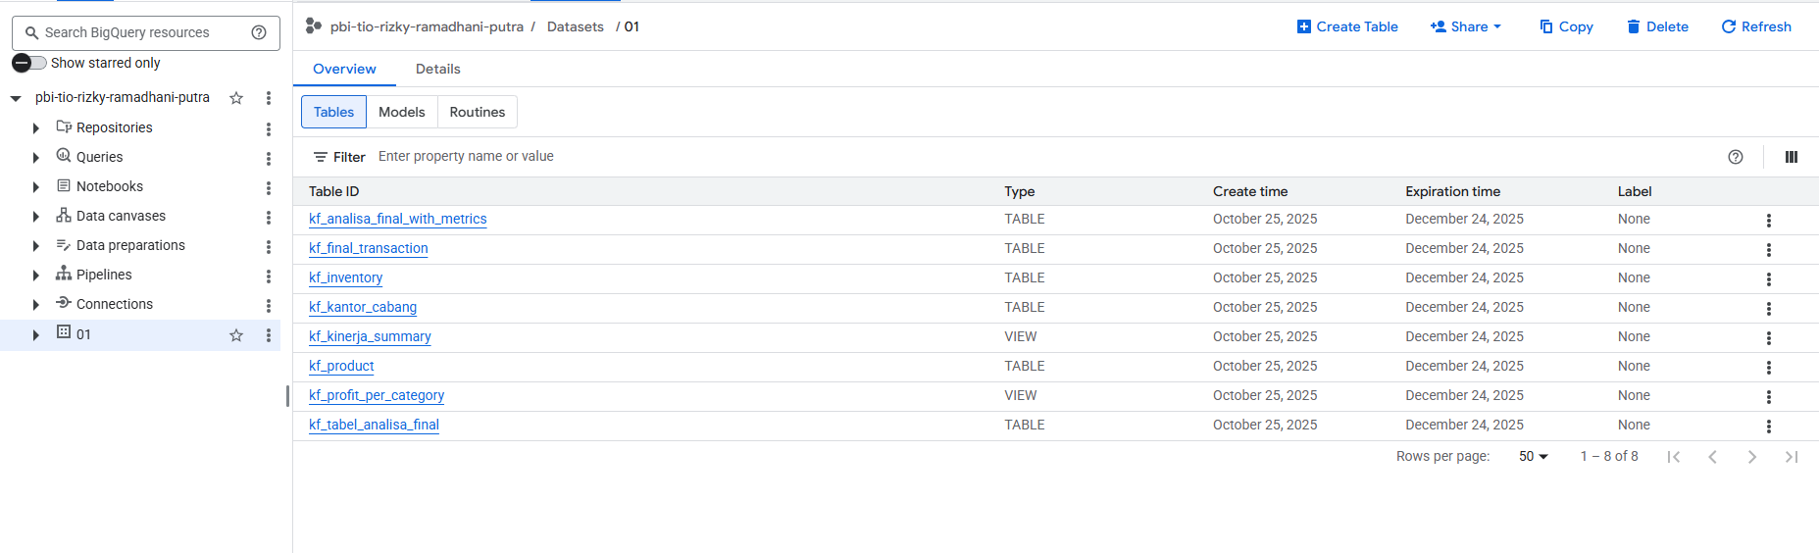
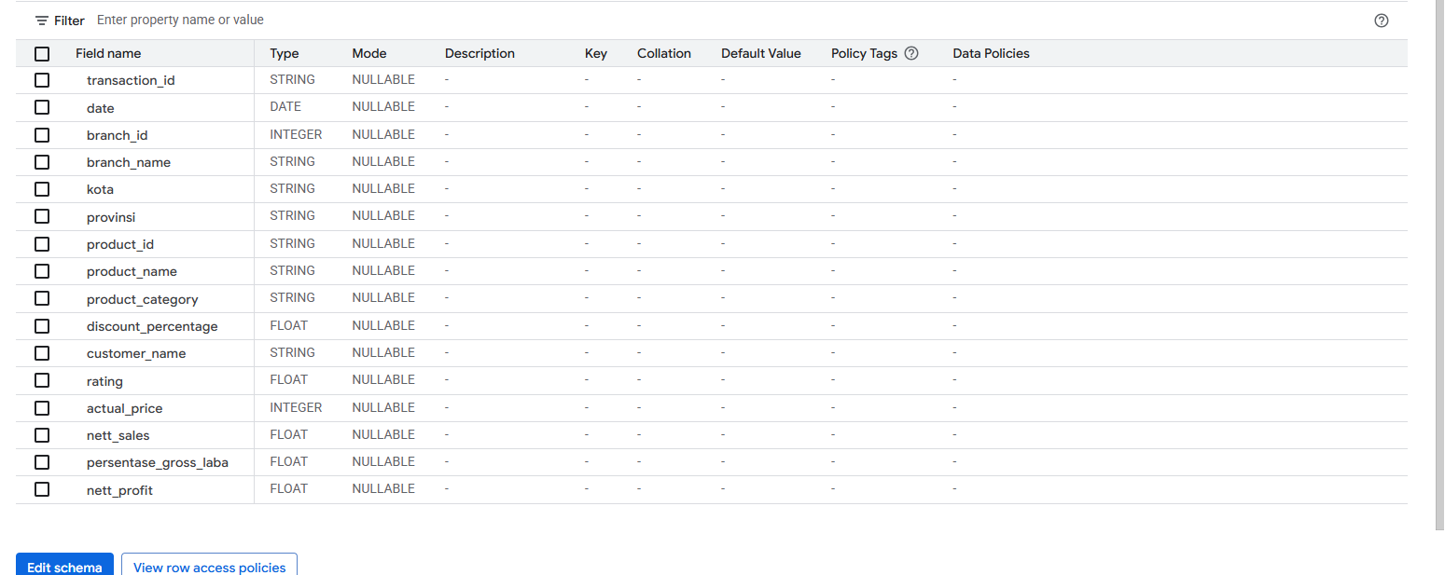

Importing Dataset to BigQuery
Proses awal proyek ini melibatkan pemrosesan dan pemuatan data mentah ke BigQuery. Strateginya adalah menggunakan Google Cloud Storage (GCS) sebagai staging area sementara sebelum data dimuat ke dalam BigQuery. Langkah-langkah utama meliputi aktivasi layanan GCS dengan penyesuaian billing, mengunggah empat file CSV ke dalam bucket GCS, serta membuat tabel-tabel di BigQuery dengan schema data yang sudah diverifikasi, mencakup tipe data seperti STRING, INTEGER, dan DATE. Hasil akhirnya adalah empat tabel utama yaitu Kf_final_Transaksi, kf_Inventori, kf_kantor_Cabang, dan kf_Produk yang tersimpan dalam dataset bernama 01 dan siap digunakan untuk analisis lanjutan.

Slide 7
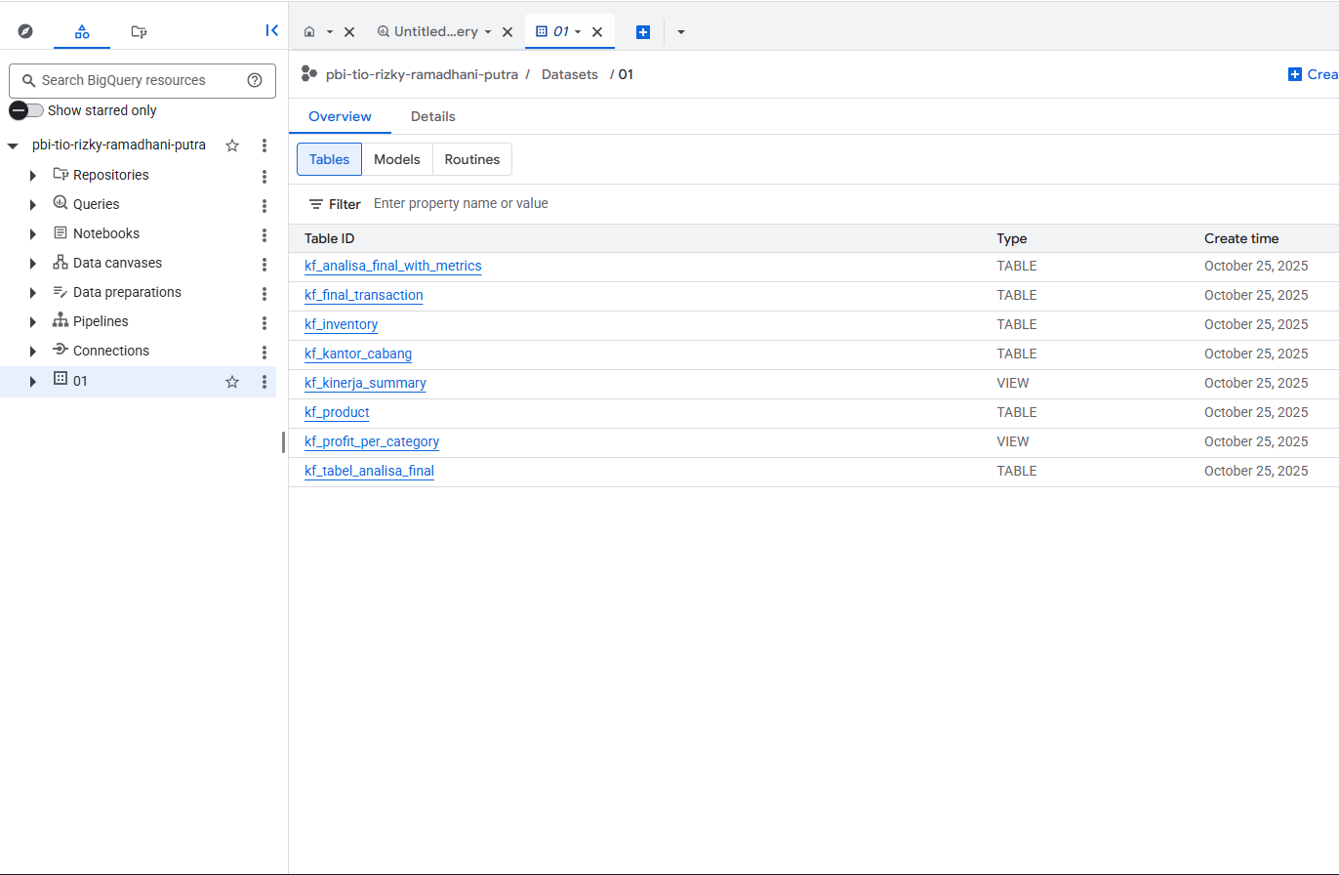
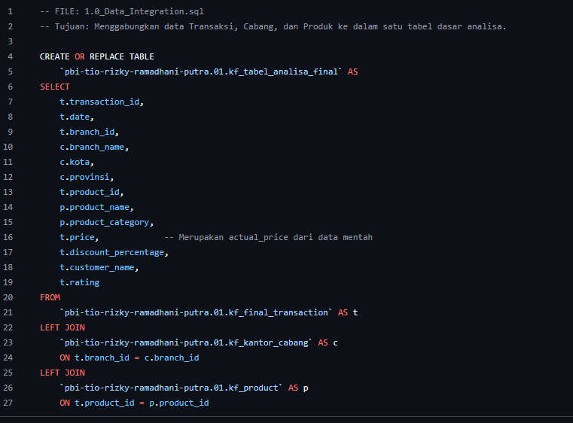
Tabel Analisa (Data Consolidation)
Tahap berikutnya adalah penggabungan data untuk membentuk satu tabel analisis komprehensif. Proses ini dilakukan dengan menggabungkan tabel transaksi utama dengan tabel dimensi, yaitu tabel cabang dan tabel produk, menggunakan perintah LEFT JOIN berdasarkan kolom kunci branch_id dan product_id. Hasil penggabungan ini menghasilkan tabel baru bernama kf_tabel_analisa_final, yang berisi seluruh informasi penting seperti transaksi, harga, diskon, nama produk, kategori produk, nama cabang, kota, dan provinsi. Tabel ini memiliki lebih dari 670 ribu baris data, menjadikannya basis utama untuk semua analisis berikutnya.

Slide 8
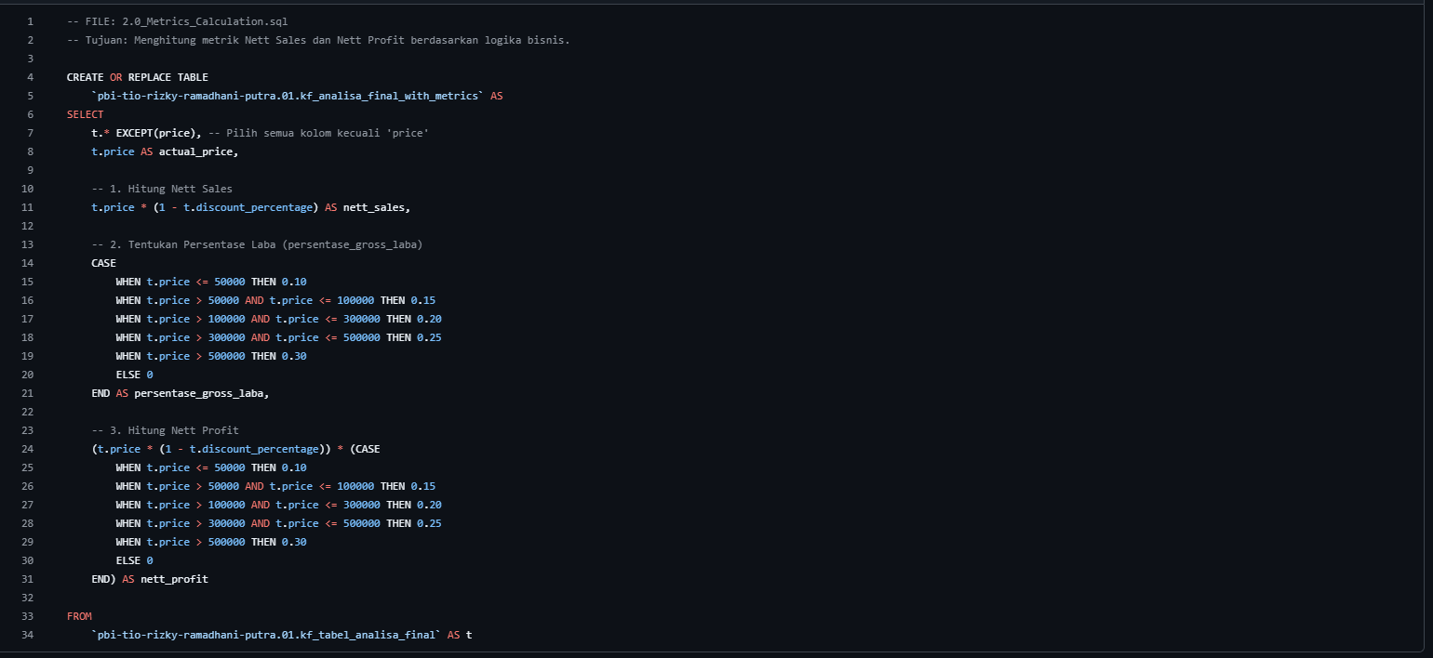
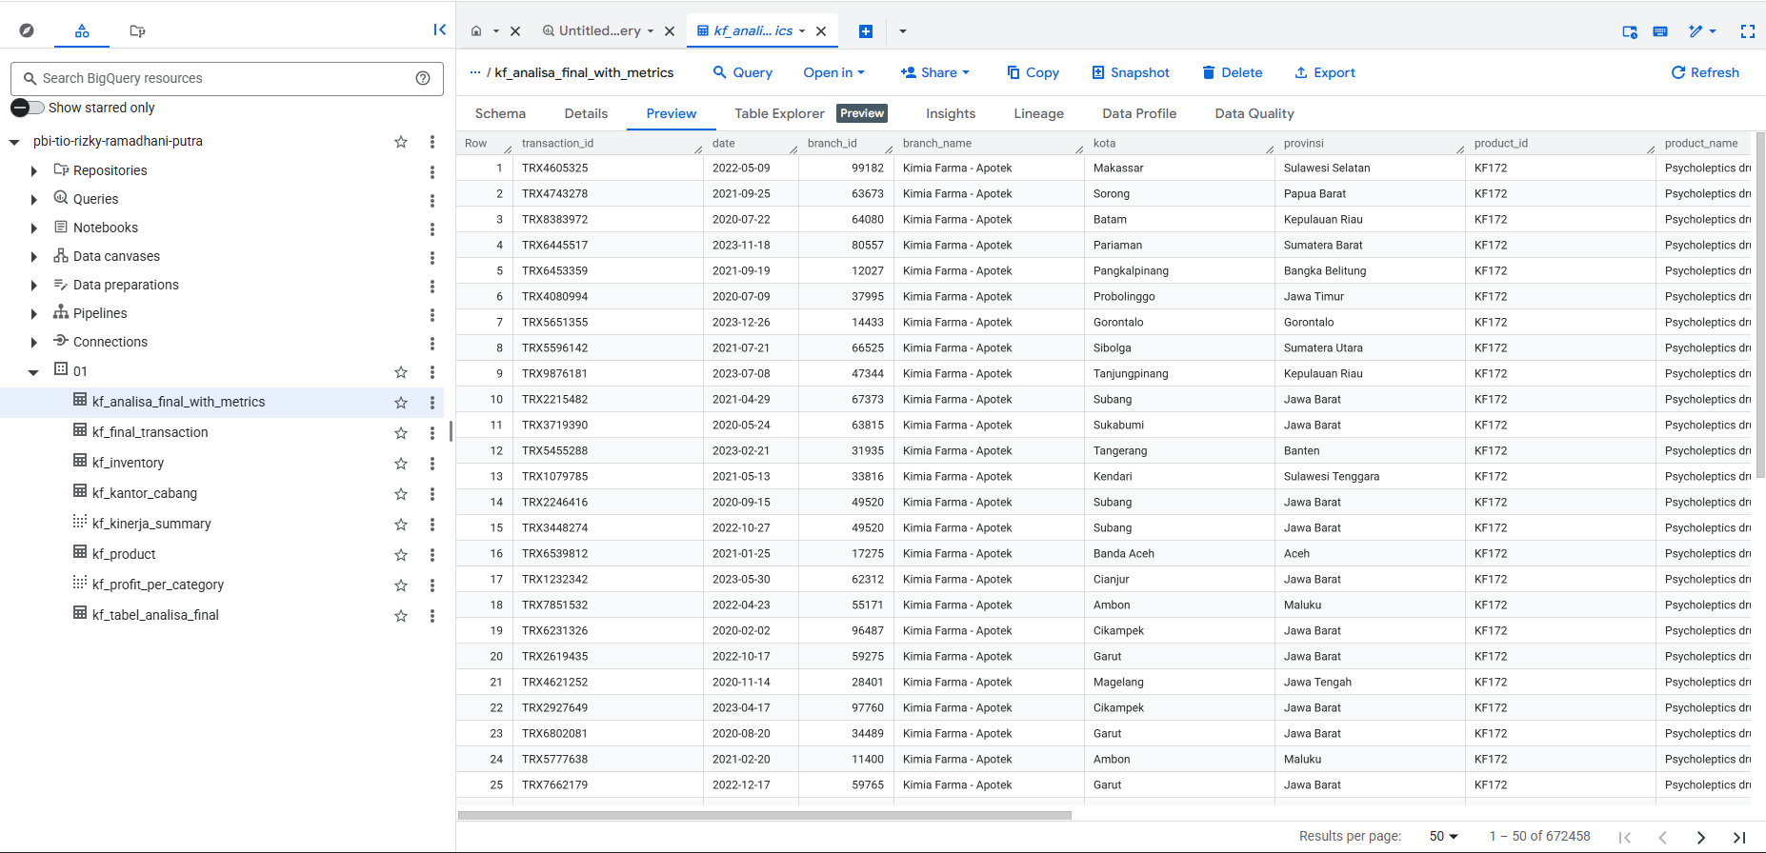
BigQuery Syntax (Feature Engineering)
Untuk mendapatkan metrik kinerja yang lebih bermakna, dilakukan proses feature engineering langsung di BigQuery. Dua metrik utama yang dihitung adalah Penjualan Bersih (Nett Sales) dan Keuntungan Bersih (Nett Profit). Nilai Nett Sales diperoleh dari rumus price (1 - discount_percentage), sedangkan Nett Profit dihitung menggunakan klausa CASE WHEN yang memberikan margin laba antara 10% hingga 30% tergantung pada kisaran harga produk. Semua hasil perhitungan ini disimpan dalam bentuk View bernama kf_analisa_final_with_metrics, kf_kinerja_summary, dan kf_profit_per_category agar dapat langsung digunakan dalam visualisasi di Looker Studio.
https://github.com/tiorizkyramadhaniputra/PBI-Rakamin-X-Kimia-Farma--DataAnalytics/tree/main/SQL%20Scripts
Link Syntax :

Slide 9
Dashboard Performance Analytics
Analisis visualisasi data kimia farma (2020–2023) visualisasi data dilakukan menggunakan google looker studio, yang menampilkan dashboard interaktif berisi performa bisnis kimia farma pada periode 2020–2023. Dashboard ini terhubung langsung dengan google BigQuery, sehingga memungkinkan analisis dinamis berdasarkan tahun, wilayah, kategori produk, dan profitabilitas.
Tren Penjualan dan Profitabilitas. Total penjualan Kimia Farma menunjukkan pola stabil di kisaran 80 miliar rupiah per tahun, menandakan kontrol operasional yang baik namun juga mengindikasikan stagnasi pertumbuhan. Sebaliknya, profitabilitas berada pada tingkat yang cukup tinggi, yakni sekitar 91,2 miliar rupiah, mencerminkan efisiensi strategi harga dan manajemen biaya.
Analisis Wilayah. Wilayah Jawa Barat menjadi kontributor terbesar terhadap penjualan dan profit, dengan total mencapai lebih dari 95 miliar rupiah. Namun, dominasi ini juga menunjukkan risiko ketergantungan regional, di mana penurunan kinerja di Jawa Barat berpotensi berdampak signifikan terhadap performa nasional.
Analisis Produk dan Kategori. Kategori R06 (obat pernapasan) dan M01AE (antiinflamasi/analgesik) menjadi penyumbang profit utama, dengan kontribusi hampir 38,3% dari total keuntungan. Kinerja konsisten dari dua kategori ini menjadikannya fokus utama dalam strategi pemasaran dan pengembangan produk ke depan.
Insight cabang dan peluang pertumbuhan. Ditemukan beberapa cabang dengan rating pelanggan tinggi (>4,0) namun volume transaksi rendah (<2.000 transaksi). Kondisi ini menunjukkan potensi peningkatan penjualan melalui optimalisasi promosi, penyesuaian strategi harga lokal, dan peningkatan ketersediaan produk populer.

Slide 10
Rekomendasi Bisnis
Berdasarkan hasil analisis, terdapat beberapa rekomendasi strategis yang dapat diterapkan oleh manajemen Kimia Farma. Pertama, perusahaan perlu melakukan diversifikasi pasar dengan memperkuat distribusi dan promosi di provinsi peringkat 5–10 untuk mengurangi ketergantungan terhadap wilayah Jawa Barat. Kedua, optimasi kategori produk inti seperti R06 dan M01AE perlu dilakukan dengan menambah stok serta memperluas promosi di kategori tersebut. Ketiga, disarankan untuk melakukan investigasi lapangan terhadap cabang-cabang dengan rating tinggi namun transaksi rendah, agar dapat ditemukan penyebab kesenjangan performa tersebut. Terakhir, fokus strategi jangka menengah perlu diarahkan pada peningkatan total profit melalui peningkatan volume transaksi, bukan hanya penyesuaian harga atau potongan diskon.

Slide 11
TERIMA KASIH

Slide 12
Link Syntax : https://github.com/tiorizkyramadhaniputra/PBI-Rakamin-X-Kimia-Farma--DataAnalytics/tree/main/SQL%20Scripts Link BigQuery :
https://console.cloud.google.com/bigquery?project=pbi-tio-rizky-ramadhani-putra&ws=!1m0
Link Google looker :
https://lookerstudio.google.com/reporting/2ac1580d-b026-40c4-b206-42933a072451/page/Mq0cF
Link Youtube :
https://youtu.be/NH114FyNpxk

